Slide 1
Творческий проект по театрализованной деятельности для детей старшего дошкольного возраста «Театр и мы»
Воспитатель: Казакова Наталья Владимировна
Музыкальный руководитель: Алексеева Инна Георгиевна

Slide 2
«Театр - это средство для общения людей,
для понимания их сокровенных чувств.
Это чудо, способное развивать в ребенке
творческие задатки, стимулировать развитие
психических процессов,
совершенствовать телесную пластичность,
формировать творческую активность;
способствовать сокращению духовной пропасти
между взрослыми и детьми».
К. С. Станиславский

Slide 3
Актуальность проекта.
Почему именно театрализованная деятельность? Театрализованная деятельность это один из самых эффективных способов воздействия на детей, в котором наиболее полно и ярко проявляется принцип обучения: учить играя.
Театрализованная деятельность в детском саду всеми известными педагогами во все времена считалась актуальнейшей, своевременнейшей и обязательной деятельностью.
Театральная деятельность направлена на создание условий развития ребенка, открывающих возможности для его позитивной социализации, его личностного развития, развития инициативы и творческих способностей на основе сотрудничества со взрослыми и сверстниками и соответствующим возрасту, на создание развивающей образовательной среды, которая представляет собой систему условий социализации и индивидуализации детей.
Театрализованная деятельность в детском саду – это прекрасная возможность раскрытия творческого потенциала ребенка, воспитание творческой направленности личности. В процессе организации театрализованной игры у детей развиваются организаторские умения и навыки, совершенствуются формы, виды и средства общения, складываются и осознаются непосредственные взаимоотношения детей друг с другом, приобретаются коммуникативные умения и навыки. В дошкольном возрасте впервые проявляется потребность в хорошем к себе отношении со стороны окружающих людей, желание быть понятым и принятым ими.

Slide 4
Цель проекта:
Развитие артистических способностей детей через театрализованную деятельность. Создание оптимальных условий для развития эмоционально - волевой, познавательной, двигательной сферы, речи, развитие позитивных качеств личности каждого ребенка.
Задачи проекта:
Развивать эмоциональность и выразительность речи у дошкольников, артистические способности детей через театрализованную игру.
Воспитывать у детей устойчивый интерес к театру, организуя их собственную театральную деятельность
Обогатить уголок театрализованной деятельности.
Воспитывать уверенность в себе, положительную самооценку, умение преодолевать комплексы.
Участники проекта: воспитатель, музыкальный руководитель, дети группы № 12.

Slide 5
Реализация проекта
Подготовительный этап
*Сбор литературы по данной теме.
Основной этап
Подборка художественных произведений, мини-сценок, инсценировок, словесных игр по данной теме.
*Художественное слово, обыгрывание знакомых сказок, чтение художественной литературы.
Беседы «О театре», «История театра», «Что такое театр», «Культура поведения в театре»
Заключительный этап
*Викторина: «Мы любим сказки».
*Итоговый показ: «Путешествие в театр»

Slide 6
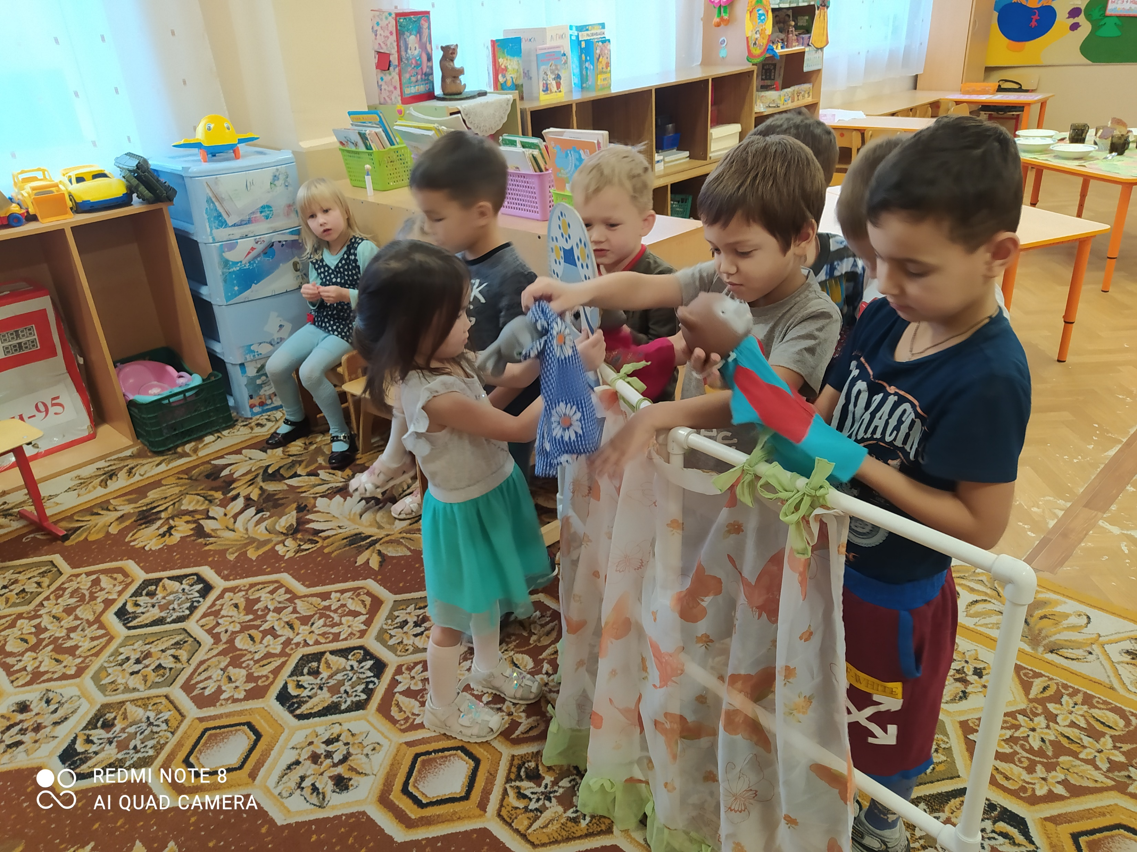
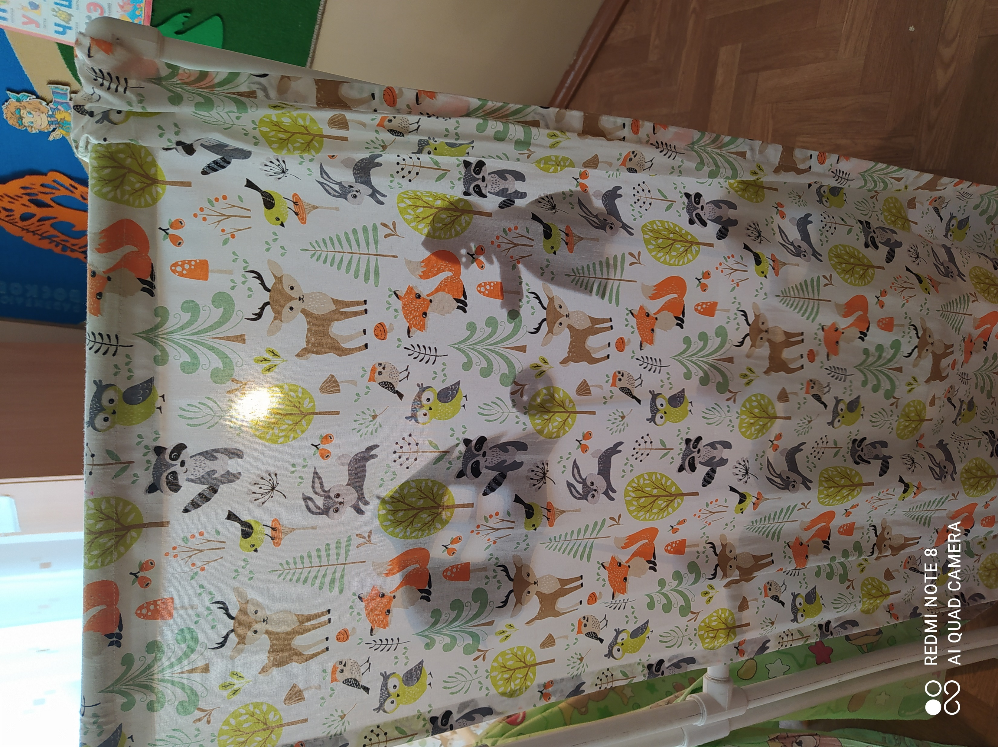
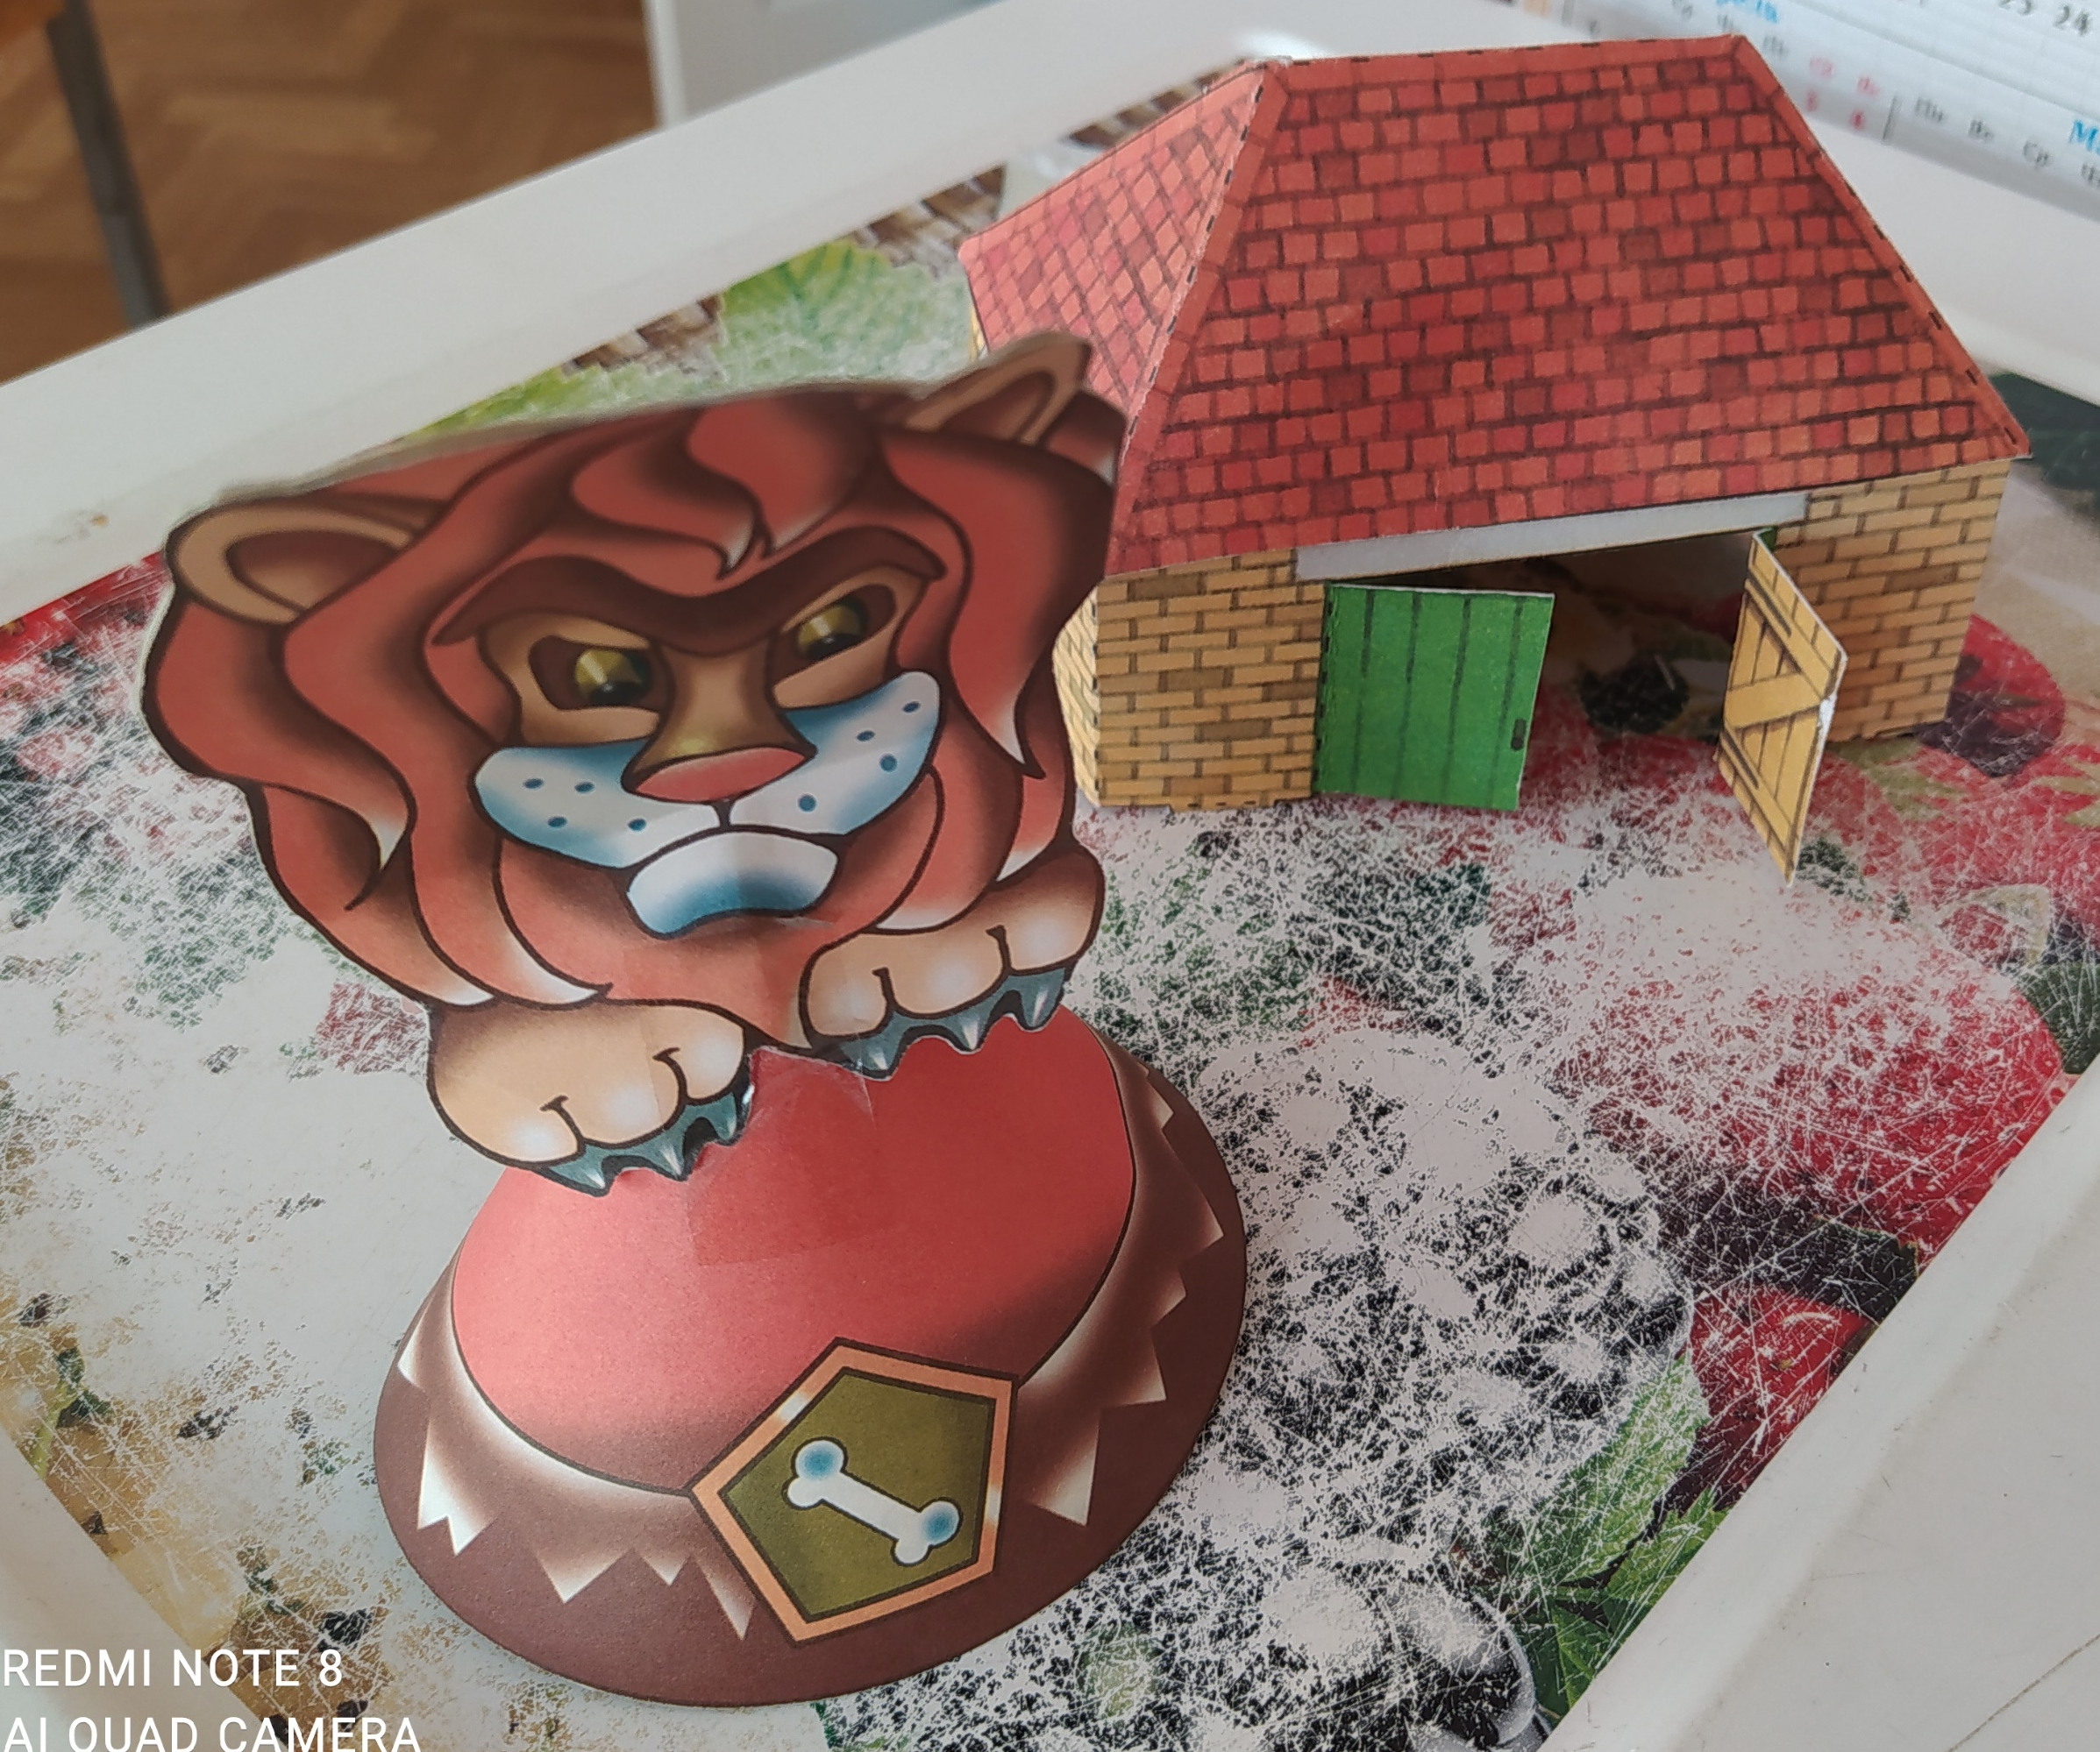
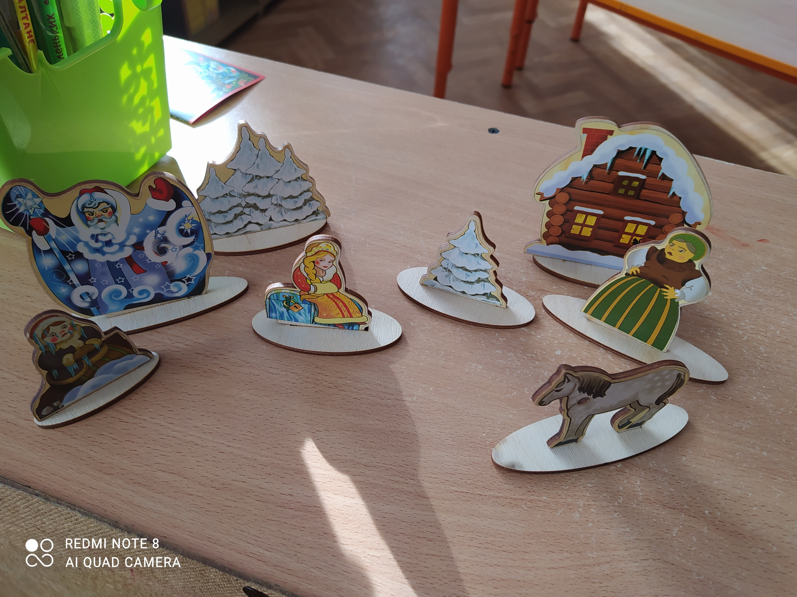

Slide 7
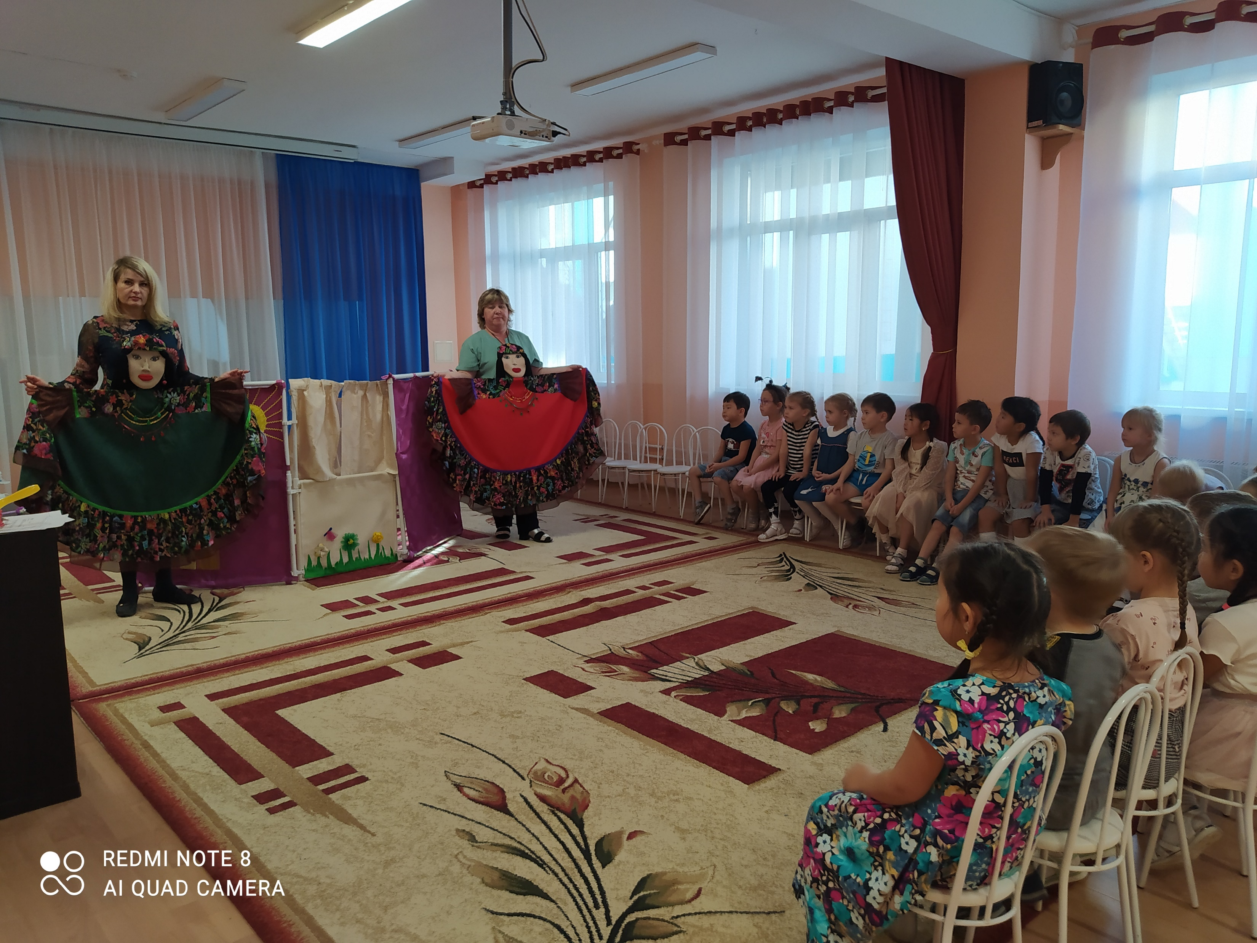
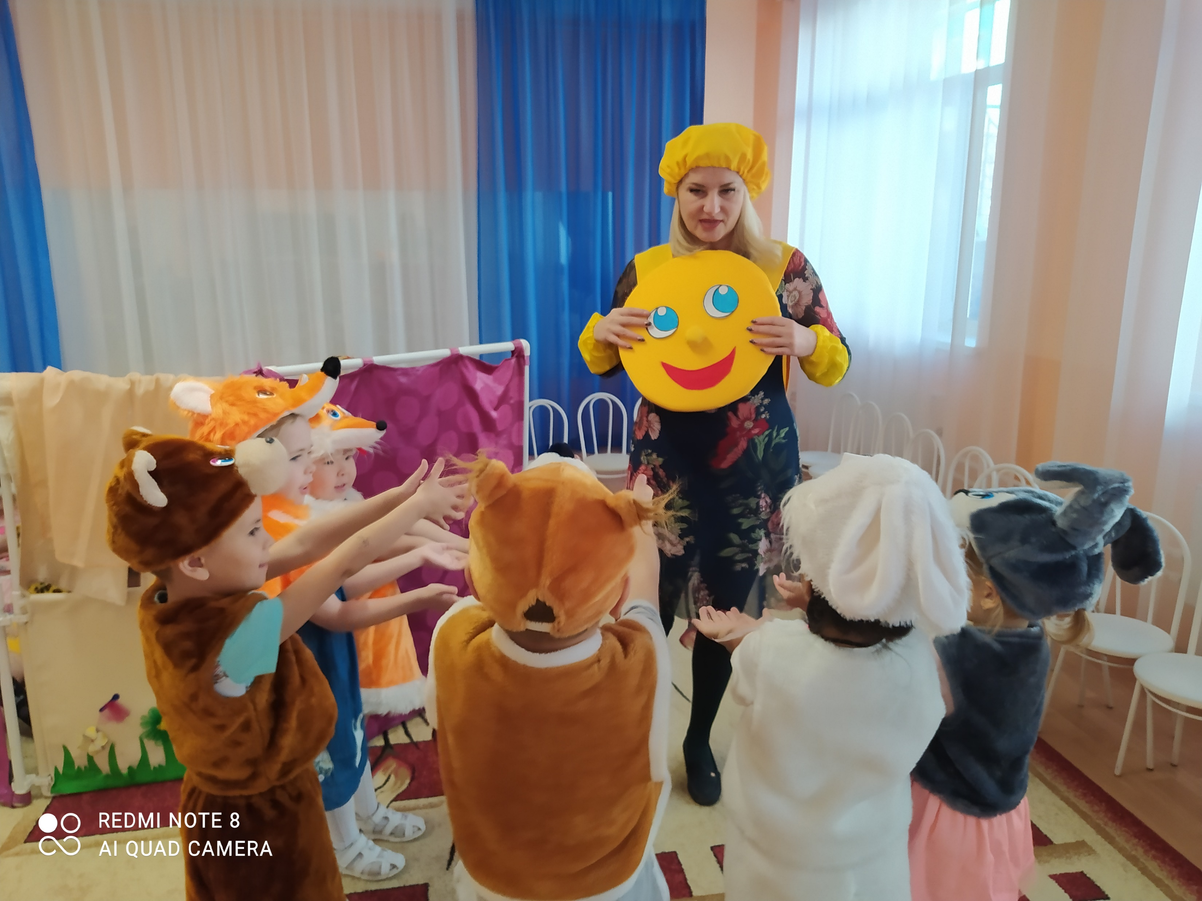
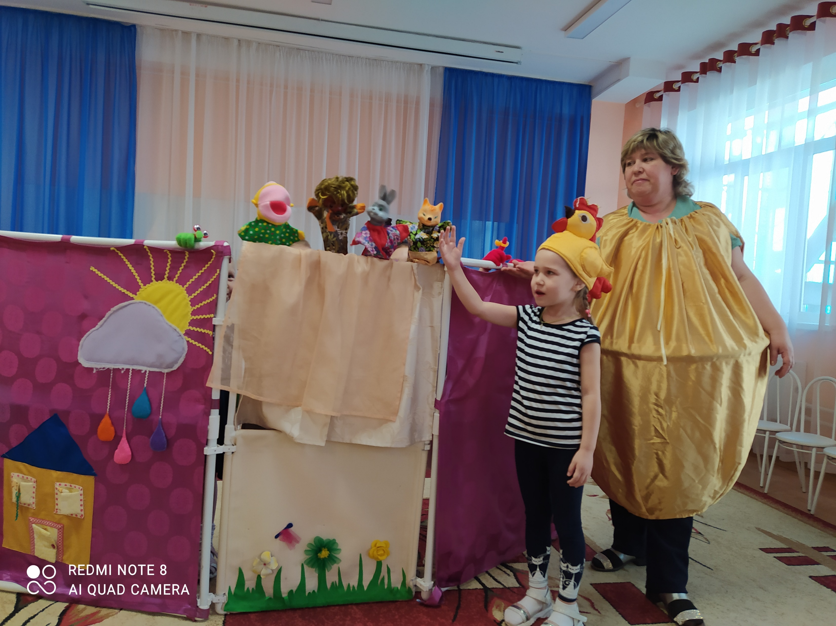
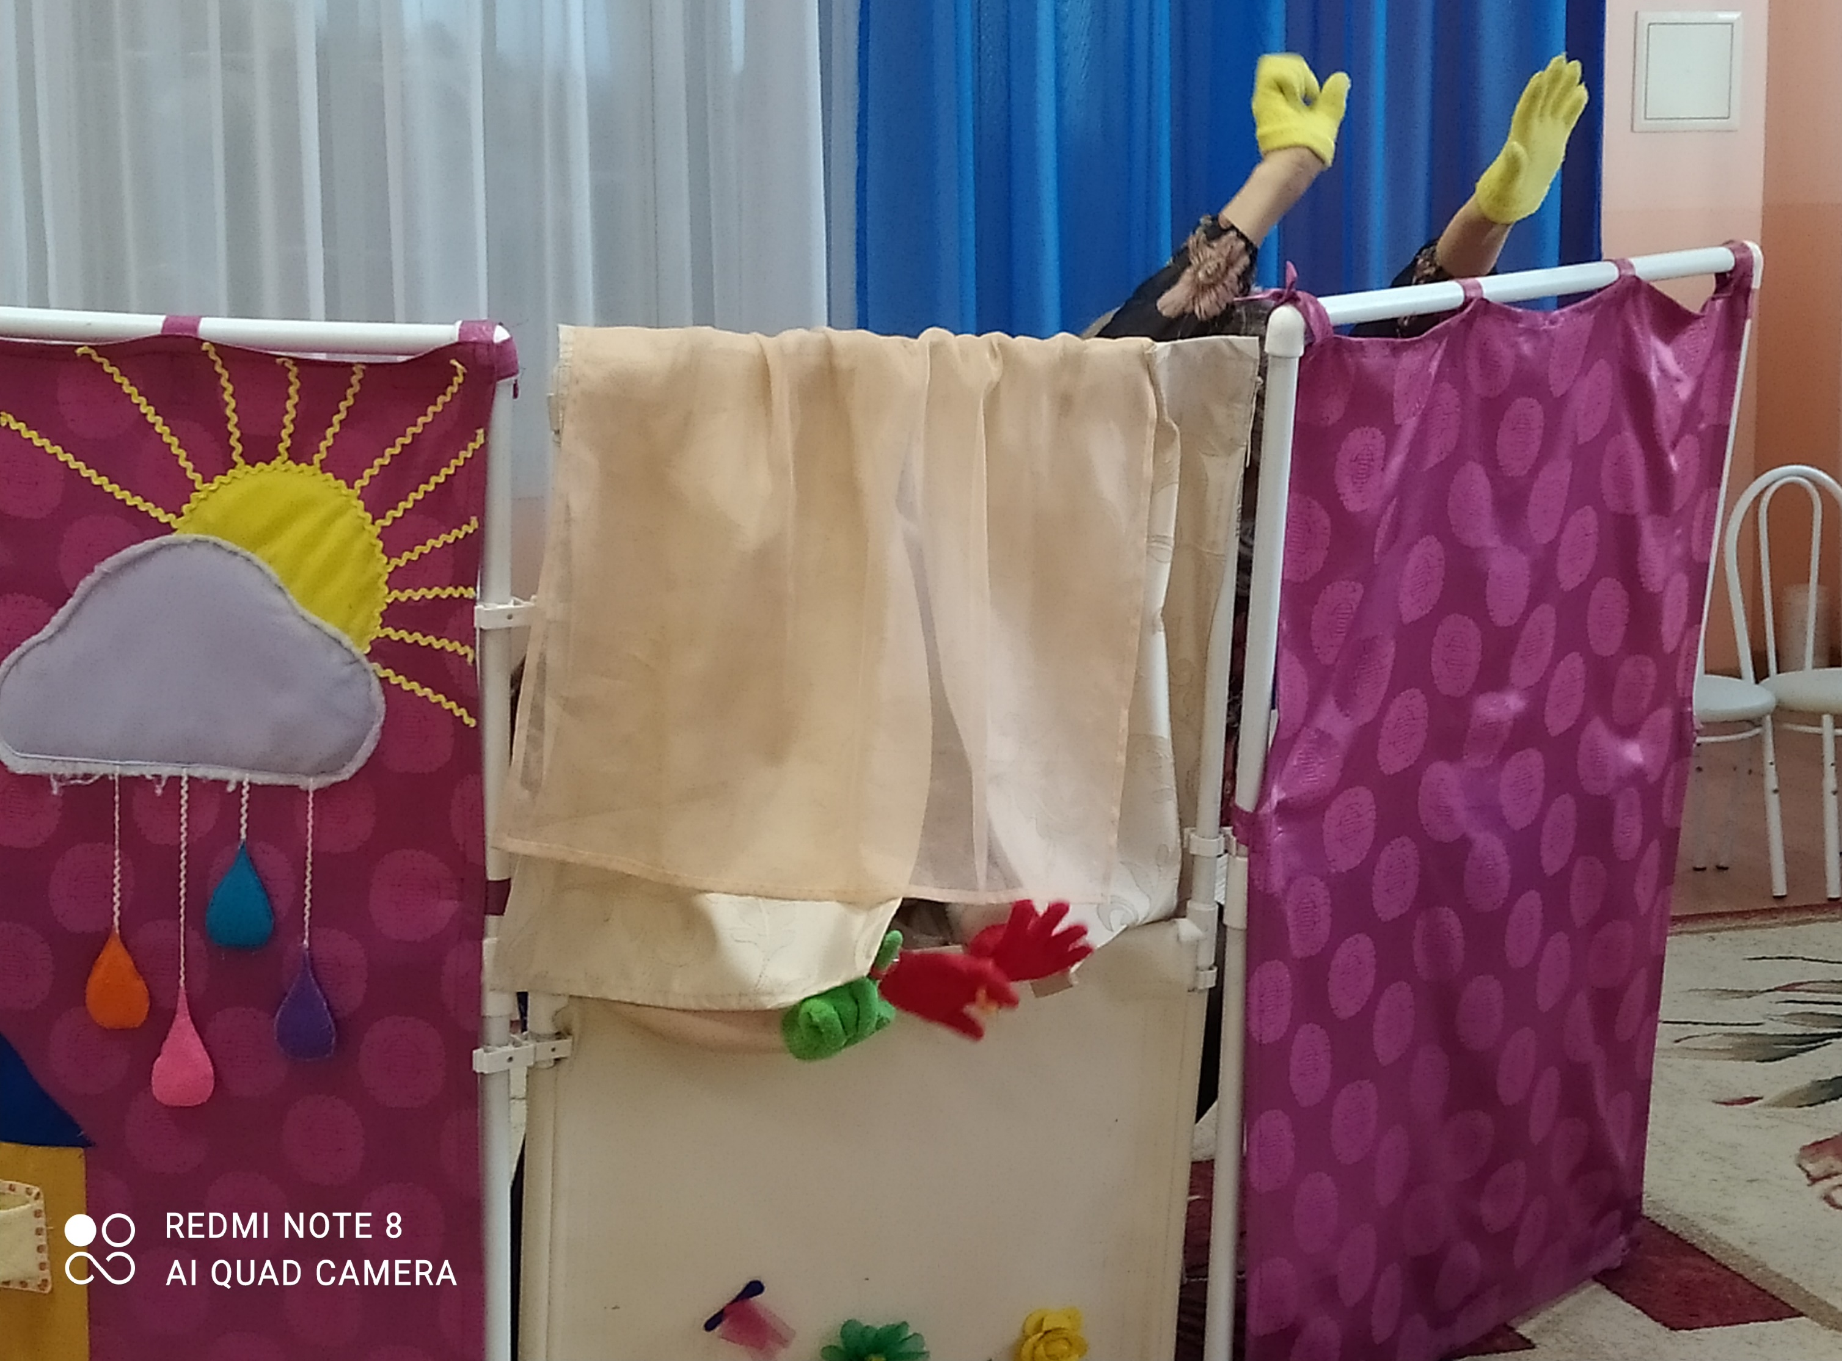

Slide 8
Спасибо за внимание

